Slide 1

Economie
VWO
Irma & Patrick
20-05-2026

Slide 2

Programma
Vanavond te zien:
Om terug te kijken:
26
25
Kringloop
Marktvormen
Doelstellingen
Wisselkoersen
Verzekeren
Ruilen over tijd
Werkloosheid
Elasticiteiten
En meer!
IS-MB-GA model

Slide 3
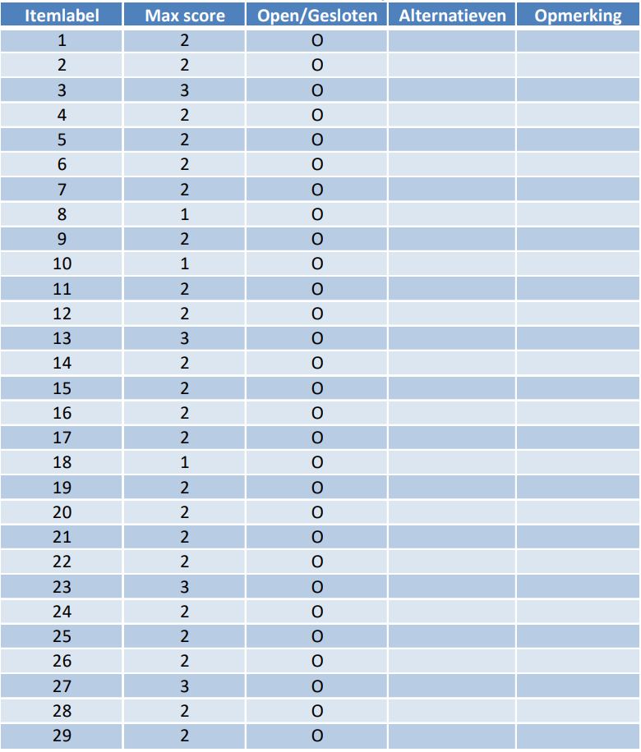
Structuur van het examen
Totaal
59
29
Punten
Open vragen
Circa 3
75-80%
Theorie
Minuten
per punt
De rest
Rekenen & tekenen
Bron: CITO, documenten CE’s vwo - 2026

Slide 4
Gouden antwoordregel
Begrip
Context
Toon aan dat je het begrip uit de vraag kent, door het grondig uit te leggen.
Blijf binnen de gegeven context van de opgave en schrijf gevonden informatie op.
Antwoord
In je antwoord staan je begrippenkennis, relevante gegevens uit de opgave en een duidelijke conclusie.
Daarmee scoor je punten!

Slide 6
Verzonken kosten
& Berovingsprobleem
Patrick
Kijkersvraag
Shoutout naar Merle
Domein F

Slide 7
Verzonken kosten (Kijkersvraag)
Kosten vanwege specifieke investeringen die niet meer kunnen worden terugverdiend…
ALS
de plannen waarvoor deze investeringen gedaan zijn, niet meer doorgaan.

Slide 8
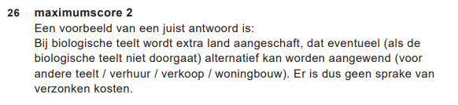
Verzonken kosten (Examenvraag)
Specifieke investering
Het extra land dat voor de biologische teelt is aangeschaft, kan nog voor een ander doel worden ingezet als de biologische teelt niet doorgaat.
Definitie begrip
Conclusie / antwoord
Hierdoor is er geen sprake van verzonken kosten.
Bron: eindexamen economie vwo 2025-I

Slide 9
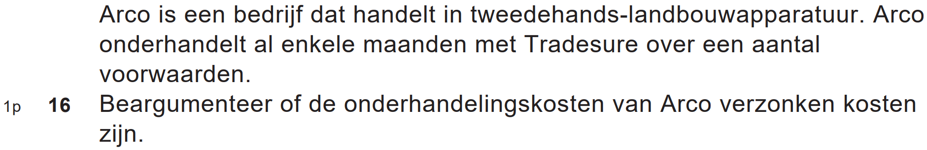
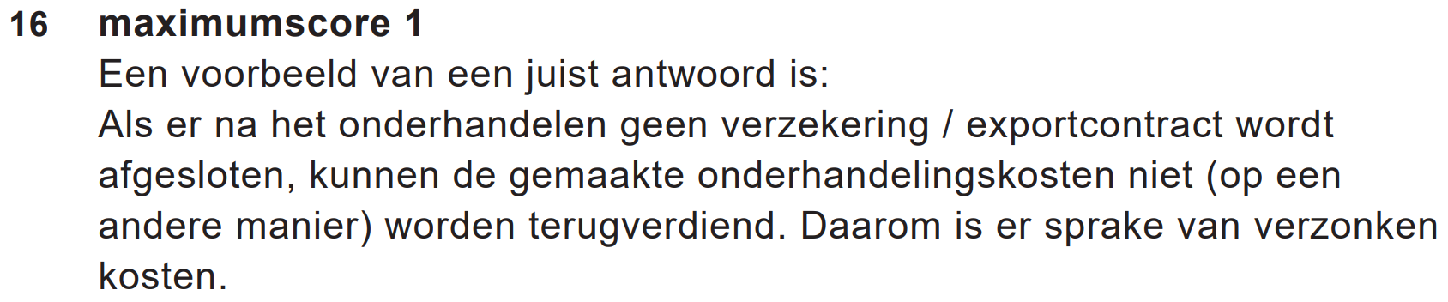
Verzonken kosten (Examenvraag)
Specifieke investering
De onderhandelingen leveren kosten op die niet kunnen worden terugverdiend als de partijen niet tot een akkoord komen.
Definitie begrip
Hierdoor is er wel sprake van verzonken kosten.
Conclusie / antwoord
Bron: eindexamen economie vwo 2024-I

Slide 10
Berovingsprobleem
Afhankelijkheid
Verzonken kosten
In een samenwerking of onderhandeling kan het zo zijn dat de ene partij afhankelijk is, of minder macht heeft dan de andere partij.
Als de afhankelijke partij dan ook nog te maken heeft met verzonken kosten, kan die partij onder druk worden gezet of benadeeld worden.
Berovingsprobleem

Slide 11
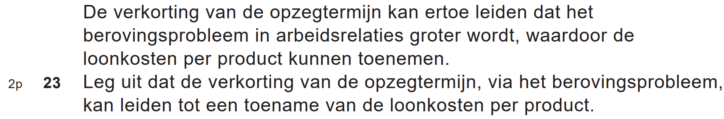
Berovingsprobleem (Examenvraag)
De periode dat een werknemer met vast contract na ontslag moet doorwerken.
Context gebruikt
Omdat werknemers makkelijker ontslag kunnen nemen, durft het bedrijf misschien niet te investeren in de werknemer om de kans op beroving te verkleinen.
Begrippenkennis
Conclusie / antwoord
Hierdoor daalt de arbeidsproductiviteit en daardoor stijgen de loonkosten per product.
Bron: eindexamen economie vwo 2025-II
Berovingsprobleem

Slide 12
Berovingsprobleem (Oplossen)
Berovingsprobleem
Contracten
Boeteclausules
Verticale integratie
Als afnemers of leveranciers elkaar overnemen, zijn er minder externe onderhandelingen met kans op dit probleem.
Bepaal boetes voor als de afspraken in het contract worden verbroken.
Prijzen, looptijd en minimale afname vastleggen.
Mogelijke oplossingen

Slide 14
Markt en surplus
Antwoordtactieken
Patrick
Domein D

Slide 15



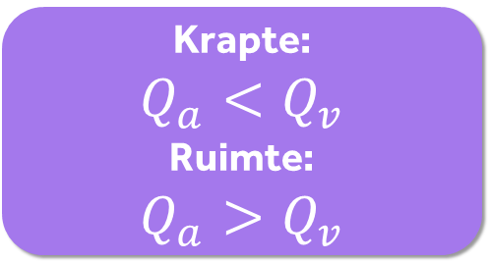



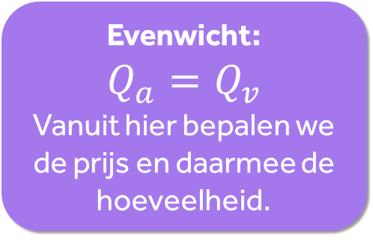
Markt (vraag en aanbod)
$$P$$
$$Q_{a}$$
Markt
Vragers
Aanbieders
$$P_{e}$$
Evenwicht:
$$Q_{a}=Q_{v}$$
Vanuit hier bepalen we de prijs en daarmee de hoeveelheid.
Vragers zijn áltijd de betalers!
Krapte:
$$Q_{a}<Q_{v}$$
Ruimte:
$$Q_{a}>Q_{v}$$
$$Q_{v}$$
$$Q_{e}$$
$$Q$$

Slide 16
Verschillende markten
Goederen & diensten
Arbeid
P
L
Consumenten (C)
Bedrijven (I)
Overheid (O)
Buitenland (E)
(Evenwichts)prijs
Werkgelegenheid
Beroepsbevolking
Loon
Producenten
Buitenland (M)
Dat houdt in:
Dat houdt in:
Bezette banen & Vacatures
Werkenden & Werklozen
Vraag (Q_{v})
Aanbod (Q_{a})
Prijs (P)
Vraag (Q_{v})
Aanbod (Q_{a})
Prijs (P)
r
Importeurs
Exporteurs
Toeristen
Beleggers
Centrale Bank
Importeurs
Exporteurs
Toeristen
Beleggers
Centrale bank
€
Consumenten
Bedrijven
Overheid
Buitenland
Rente
Wisselkoers
Spaarders
Beleggers
Buitenland
Vermogen
Valuta

Slide 17

Markt (surplus en doelmatigheid)
$$P$$
$$Q_{a}$$
Economisch surplus
$$CS+PS$$
Economisch doelmatig
Het surplus op de markt is maximaal.
De markt werkt dus Pareto-efficiënt.
CS
$$P_{e}$$
Afwijkingen van het evenwicht leiden tot welvaartsverlies,
verloren surplus, of
verlies aan economische doelmatigheid!
PS
$$Q_{v}$$
$$Q_{e}$$
$$Q$$

Slide 18
Markt (surplus en doelmatigheid)
Wist je dat:
Economische doelmatigheid
Maximale welvaart
Maximaal
totaal surplus
Laat je dus niet verwarren of verrassen door vragen met die begrippen.
Die gaan over het surplus, en beantwoord je zo:

Slide 19






Vragen over het surplus en de prijs
Vragen over het surplus
Vragen over de prijs
Consumenten, producenten, of totaal
Of het loon, de rente, de wisselkoers
Surplus verandert door veranderende verhoudingen tussen de prijs en de betalingsbereidheid of leveringsbereidheid.
$$P$$
Maximale betalingsbereidheid
Benoem duidelijk welke verandering er op de markt is geweest.
$$Q_{a}$$
CS
$$P_{e}$$
PS
Hoe dan?
&
Door te spreken over de posities van de Q_{v}- & Q_{a}-lijnen en waar zij elkaar snijden.
Doordat de verkochte hoeveelheid (Q) toeneemt of afneemt.
Minimale leveringsbereidheid
$$Q_{v}$$
$$Q_{e}$$
$$Q$$

Slide 21
Verschuivingen
Van of langs de lijn
Patrick
Domein D

Slide 22



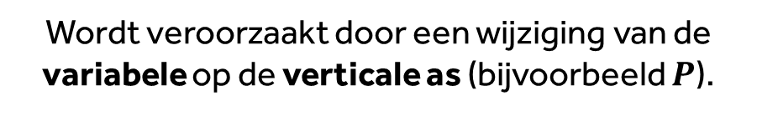













Verschuiving van of langs de lijn
Verschuivingen van Q_{v} of Q_{a} zijn
Ongeacht
Verschuiving langs de lijn
Verschuiving van de lijn
$$P$$
$$P$$
$$Q_{a}$$
$$Q_{a}^{1}$$
$$Q_{a}^{2}$$
de prijs
$$P_{2}$$
$$P_{e}^{1}$$
$$P_{e}^{2}$$
$$P_{1}$$
$$Q_{v}$$
$$Q_{1}$$
$$Q_{2}$$
$$Q$$
$$Q_{e}^{1}$$
$$Q_{e}^{2}$$
$$Q$$
Wordt veroorzaakt door een wijziging van de variabele op de verticale as (bijvoorbeeld $P$).
Wordt veroorzaakt door een andere factor dan de variabele op de verticale as.

Slide 23





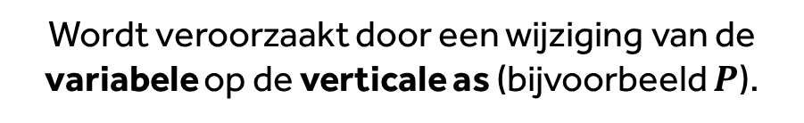









Verschuiving van de lijn
Verschuivingen van Q_{v} of Q_{a} zijn
Lees de opgave zorgvuldig en achterhaal:
Ongeacht
Verschuiving van de lijn
$$P$$
$$Q_{a}^{1}$$
$$Q_{a}^{2}$$
de prijs
$$P_{e}^{1}$$
$$P_{e}^{2}$$
Maar dat betekent niet dat de prijs gelijk blijft!
$$Q_{v}$$
Die verandert als gevolg van de lijnverschuiving.
$$Q_{e}^{1}$$
$$Q_{e}^{2}$$
$$Q$$
Wordt veroorzaakt door een andere factor dan de variabele op de verticale as.
Verschuiving langs de lijn
$$P$$
$$Q_{a}$$
$$P_{2}$$
$$P_{1}$$
$$Q_{1}$$
$$Q_{2}$$
$$Q$$
Wordt veroorzaakt door een wijziging van de variabele op de verticale as (bijvoorbeeld $P$).

Slide 24
Verschuiving van de lijn (Oorzaak-gevolg)
Lees de opgave zorgvuldig en achterhaal:
Wat is de
Wat is het
OORZAAK
GEVOLG

Slide 25
Verschuiving van de lijn (Oorzaak-gevolg)
Voorbeeld
OORZAAK
GEVOLG 1
GEVOLG 2
Omdat het product viraal is gegaan, zijn er plots veel meer mensen die het willen kopen.
Ongeacht de prijs is er nu meer vraag naar het product.
Q_{v} schuift naar rechts.
De nieuwe Q_{v}-lijn snijdt met Q_{a} bij
een grotere hoeveelheid (Q_{e}) en hogere prijs (P_{e}).
De vraagverandering wordt veroorzaakt door iets anders dan de prijs.
Bij elke prijs is er nu meer vraag, daardoor verschuift de Q_{v}-lijn.
De lijnverschuiving heeft wél een prijsverandering als gevolg!

Slide 26


Redenen voor lijnverschuivingen
Vraaglijn
Aanbodlijn
1
2
3
4
Aantal vragers
Inkomen
Behoeften
Prijzen van andere producten
2
3
4
Aantal aanbieders
Prijs van productiefactoren
Technische ontwikkeling
1
Heffingen en subsidies
Meer
$$Q_{a}$$
Door bevolkingsgroei, migratie of een verandering van het aantal mensen in een generatie.
Als de overheid de kostprijs verhoogt met belasting of verlaagt met subsidie.
Door prijsveranderingen van substitutiegoederen en complementaire goederen.
Als kapitaal, arbeid, natuur of ondernemerschap duurder of goedkoper worden
Door verwachtingen, status, nieuws en populariteit.
Doordat de markt meer of minder winstgevend is geworden.
Als het productieproces of de dienstverlening door innovatie verbeteren.
Door loonontwikkeling, werkloosheid.
Minder
$$Q_{v}$$

Slide 27


Redenen voor lijnverschuivingen
Vraaglijn
Aanbodlijn
1
Aantal vragers
1
Aantal aanbieders
$$Q_{a}$$
Meer
2
Inkomen
2
Prijs van productiefactoren
Als de overheid de kostprijs verhoogt met belasting of verlaagt met subsidie.
3
Behoeften
3
Technische ontwikkeling
$$Q_{v}$$
Minder
4
Andere producten
4
Heffingen en subsidies

Slide 28
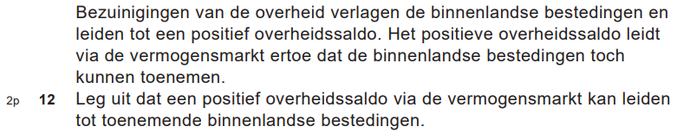







Beredeneren via een markt (examenvraag)
Een positief overheidssaldo betekent dat de overheid minder vermogen vraagt, hierdoor daalt de rente.
$$r$$
$$Q_{a}$$
Koppeling met de markt
$$r_{e}^{1}$$
$$r_{e}^{2}$$
Hierdoor wordt sparen minder aantrekkelijk en lenen aantrekkelijker waardoor de binnenlandse bestedingen toenemen.
Gevolg verwoorden
$$Q_{v}$$
$$Q_{v}$$
$$Q$$
Bron: eindexamen economie vwo 2024-I

Slide 30
Doelstellingen
Winst, omzet & kosten
Patrick
Domein D

Slide 31
Doelstellingen
Bedrijven kunnen verschillende doelstellingen nastreven.
Maximale winst
Maximale omzet
Kostendekking
Per doelstelling moet je 4 dingen kunnen
Q
P
TO
TW
Afzet
Prijs
Omzet
Winst
Berekenen
Bepalen
Met de formules
Aflezen uit informatie

Slide 32
Doelstellingen
Bedrijven kunnen verschillende doelstellingen nastreven.
Maximale winst
Maximale omzet
Kostendekking
Per doelstelling moet je 4 dingen kunnen
*
Q
P
TO
TW
Afzet
Prijs
Omzet
Winst
Berekenen
Bepalen
1
Bepaal eerst wat de doelstelling van het bedrijf is.
2
Lees dan goed wat er exact gevraagd wordt.

Slide 33
Doelstellingen
Bedrijven kunnen verschillende doelstellingen nastreven.
Maximale winst
Maximale omzet
Kostendekking
MO=MK
MO=0
GO=GTK & TO=TK
*
Zoek het snijpunt van
MO en MK, of stel de
functies aan elkaar gelijk.
Zoek het snijpunt van
MO en de Q-as, of stel de
MO-functie gelijk aan 0.
Zoek het snijpunt van
GO en GTK, of stel de
functies aan elkaar gelijk.
1
1
1
*Of: snijpunt TO en TK
Kijk vanuit het snijpunt naar de Q-as voor de afzet, of los de vergelijking op.
Lees op het snijpunt af wat de afzet is, of los de vergelijking op.
Kijk vanuit het snijpunt naar de Q-as voor de
break-evenafzet, of los de vergelijking op.
2
2
2
Kijk vanuit het snijpunt naar de GO-lijn (Qv-lijn) en dan naar de P-as voor de prijs, of voer de afzet in de
GO-functie in.
Kijk vanuit het snijpunt naar de GO-lijn (Qv-lijn) en dan naar de P-as voor de prijs, of voer de afzet in de
GO-functie in.
Kijk vanuit het snijpunt naar de P-as voor de prijs, of voer de afzet in de
GO-functie in.
3
3
3
*Of: naar de €-as voor de break-evenomzet
Let op: Er is maar één lijn vanaf waar je de prijs mag aflezen → de GO-lijn.
GO = Qv = Prijsafzetlijn (bij monopolie, oligopolie en monopolistische concurrentie)
GO = Qv = MO = Prijsafzetlijn (bij volkomen concurrentie / volledige mededinging)

Slide 34
Functies omrekenen
Gaat altijd over een
extra product!
G
T
M
x Q
Differentiëren
Gemiddeld
Totaal
Marginaal
/ Q
Hoeft niet!

Slide 35
Functies omrekenen
P x Q
GO
TO
MO
Gemiddeld
Totaal
Marginaal
GTK
TK
MK
GVK + GCK
TVK + TCK

Slide 36










Monopolie (maximale winst)
Als de monopolist maximale winst nastreeft
Stappenplan: omzet bij maximale winst
$$P$$
1
Zoek het punt: $MO=MK$ en bepaal $Q$
2
Trek een verticale streep naar de $GO\text{−}\text{lijn}$
$$P$$
$$MO$$
$$GO$$
3
Lees de prijs af op de linker as
4
Arceer het vlak dat ontstaan is
$$MK$$
5
Bereken de omzet met $P×Q$
$$Q$$
$$Q$$

Slide 37




Monopolie (maximale winst)
Als de monopolist maximale winst nastreeft
Stappenplan: maximale winst berekenen
$$P$$
1
Zoek het punt: $MO=MK$ en bepaal $Q$
2
Trek een verticale streep van $GTK$ naar $GO$
$$P$$
$$MO$$
$$GO$$
3
Lees de GTK en prijs af op de linker as
$$GTK$$
$$GTK$$
4
Arceer het vlak dat ontstaan is
$$MK$$
5
Bereken de winst met $(P−GTK)×Q$
$$Q$$
$$Q$$

Slide 38
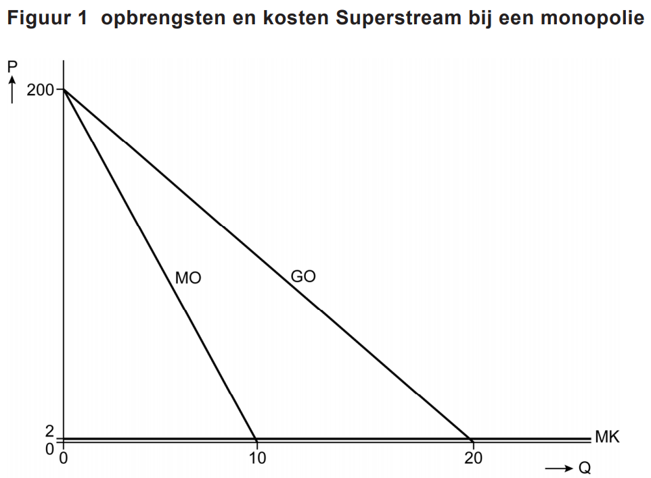
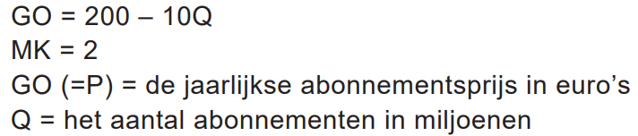





Monopolie (maximale winst)
1
Bepaal de MO-functie en stel gelijk aan MK.
$$MO={TO}^{′}$$
&
$$TO=GO×Q$$
$TO=GO×Q→\left(200−10Q\right)×Q=200Q−{10Q}^{2}$
$$MO={TO}^{′}→ =200−20Q$$
$$MO=MK→200−20Q=2$$
2
Bereken P met behulp van de bepaalde Q.
$$MO=MK→200−20Q=2→Q=9,9$$
$$=P$$
$$P=GO=200−10Q→200−10×9,9=101$$
Bron: eindexamen economie vwo 2023-I

Slide 39
Doelstellingen (Veelgemaakte fout)
Bij de doelstelling van maximale winst… …wordt er óók een omzet behaald!
Let op!
Bij de doelstelling van maximale omzet… …wordt er óók een winst behaald!

Slide 40


















Doelstellingen (Veelgemaakte fout)
$$P$$
Omzet arceren
$$P$$
$$P$$
$$P$$
Let op!
$$GTK$$
$$GTK$$
$$MK$$
$$MK$$
$$MO$$
$$GO$$
$$MO$$
$$GO$$
$$Q$$
$$Q$$
$$Q$$
$$Q$$
Maximale omzet
Maximale winst
$$P$$
$$P$$
$$P$$
$$P$$
$$GTK$$
$$GTK$$
$$GTK$$
$$GTK$$
$$MK$$
$$MK$$
$$MO$$
$$GO$$
$$MO$$
$$GO$$
Winst arceren
$$Q$$
$$Q$$

Slide 42
RIC, NIC en PIC
Ontwikkelingen
Patrick
Domein E

Slide 43
Nominale of reële groei
Inkomen
BBP
Spaargeld
Door loonstijgingen
Door een toename van de bestedingen, productie of inkomens
Door rente op een spaarrekening
Nominale groei
De ontwikkeling van een gegeven als % of indexcijfer
Reële groei
Nominale groei gecorrigeerd voor de inflatie
Nominaal indexcijfer
NIC
Reëel indexcijfer
X 100
OF
RIC
X 100
Prijsindexcijfer
PIC

Slide 44
Reële groei (tips)
Het gegeven dat je voor inflatie wil corrigeren.
Een reëel gegeven houdt rekening met inflatie.
NIC
RIC
X 100
PIC
De inflatie, vaak gegeven als het CPI.
Let op:
De formule heeft indexcijfers nodig en spuugt een indexcijfer uit, maar vaak zijn de ingrediënten als procentuele veranderingen gegeven of te berekenen.
IC
t.o.v. basisjaar
+ 100
%∆
t.o.v. basisjaar
- 100

Slide 45
Reële groei (voorbeeldberekening)
-2,57% koopkracht
RIC = 97,43
2,2% spaarrente
NIC = 102,2
Bereken de koopkrachtverandering.
NIC
102,2
RIC
X 100
X 100
97,43
104,9
PIC
4,9% inflatie
PIC = 104,9
IC
t.o.v. basisjaar
+ 100
%∆
t.o.v. basisjaar
- 100

Slide 46
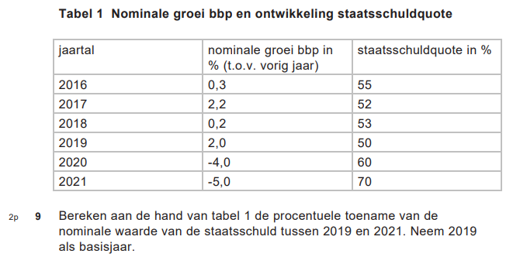



Nominale groei (examenvraag)
1
Indexcijfer van 2021
$$2019=basisjaar=100$$
$$dus 2021= 100 ×0,96×0,95=91,2$$
2
Indexcijfer staatsschuld 2019
$$2019=100$$
$$dus 100 ×0,50=50$$
3
Indexcijfer staatsschuld 2021
$$2021=91,2$$
Met indexcijfers kun je de procentuele verandering van hetgeen waar de indexcijfers op gebaseerd zijn tussen twee jaren berekenen.
$$dus 91,2 ×0,70=63,84$$
4
Procentuele verandering
$$\%∆ =\frac{nieuw−oud}{oud}×100\%$$
$$dus \frac{64,84−50}{50}×100\%=27,68\%$$
Bron: eindexamen economie vwo 2024-II

Slide 48
Speltheorie
Antwoordtactiek
Patrick
Domein F

Slide 49
Speltheorie (Antwoordtactiek)
Voorwerk
Gegevens
Begrippen
Inhoud van de matrix / spelboom interpreteren.
Uitkomsten van keuzes analyseren en best responses onderstrepen.
Evenwicht markeren.
Antwoord formuleren door gegevens uit de matrix / spelboom te vergelijken en keuzes te noemen.
Grondig uitleggen wat gebruikte begrippen betekenen.
Geen lang verhaal, wel de juiste woorden gebruiken.
Belangrijke begrippen komen zo!
Doe dit bij voorbaat!
Je gaat het sowieso nodig hebben.

Slide 50
Speltheorie (Veelgemaakte fouten)
Getallen uit de matrix of spelboom niet genoemd
Getallen onjuist met elkaar vergeleken
Niet grondig zijn met keuzes en begrippen
Wel doen
Onthoud
Wel doen
Maak altijd gebruik van de getallen uit de matrix of spelboom om keuzes mee te onderbouwen.
Per cel geldt:
linker getal = linker speler
rechter getal = rechter speler
Zorg dat je naast de getallen ook de gemaakte keuzes noemt en begrippen toelicht.
Niet doen
Niet doen
Niet doen
Noem dus niet alleen de gemaakte keuze, of de uitkomst van één speler.
Dan is je afweging incompleet.
Vergelijk dus niet de getallen van verschillende spelers met elkaar.
Dan ben je appels met peren aan het vergelijken.
Wees dus niet te kort door de bocht in je antwoord en sla geen begrippen over.
Anders mis je punten, ook al is je analyse eigenlijk juist.

Slide 51
Speltheorie (Belangrijke begrippen)
Dominante strategie
Evenwicht
De keuze van een speler die, ongeacht de keuze van de ander, steeds de beste uitkomst oplevert.
De uitkomst waarbij géén speler eenzijdig zijn uitkomst kan verbeteren.
De uitkomst vanuit waar er geen andere uitkomst te vinden is die voor beide spelers beter is.
Hier is sprake van als het evenwicht en het optimum niet dezelfde uitkomst zijn.
Optimum
Gevangenendilemma

Slide 52
Speltheorie (Belangrijke begrippen)
Zelfbinding
Geloofwaardige dreiging
Herhaald spel
Een speler wijkt vrijwillig af van zijn dominante strategie.
Dreigen met een bepaalde keuze is geloofwaardig als het uitvoeren van die keuze in het belang is van de dreigende speler.
Een spelsituatie die meerdere keren voorkomt.
Er wordt een negatief gevolg aan het volgen van de dominante strategie verbonden.
Spelers baseren hun keuzes op ervaring en gedrag uit het verleden.
Spreek in deze taal om vragen over zulke begrippen goed te beantwoorden!

Slide 53
Speltheorie (antwoorden formuleren)
Dominante strategie bepalen
De dominante strategie van Bedrijf 1 is korting geven, want ongeacht de keuze van Bedrijf 2 levert dit de best mogelijke opbrengst op (-1>-2 & +2 > 0).
Sprake van een gevangenendilemma?
Er is sprake van een gevangenendilemma omdat het evenwicht (-1;-2) niet gelijk is aan het optimum (0;0), er is dus voor beide spelers een betere uitkomst mogelijk.

Slide 55
Externe effecten
Positief of negatief
Irma
Domein F

Slide 56
Externe effecten (positief en negatief)
Externe effecten
Positief
Gevolgen van productie of consumptie voor een ánder dan de veroorzaker.
Negatief
Welvaart van de ander neemt toe.
Welvaart van de ander neemt af.
De aanleg van een dijk.
Milieuvervuiling door een fabriek.
Productie
Niet doorberekend in de prijs, dus de maatschappij draait voor de kosten op.
Positief
Negatief
Bloembakken ophangen in de wijk.
Luide muziek afspelen in de trein.
Consumptie

Slide 57
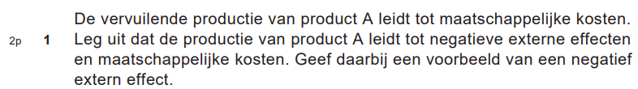
Externe effecten (examenvraag)
De productie van product A is vervuilend en kan de luchtkwaliteit verslechteren.
Verwijzing
Voorbeeld
De kosten van deze vervuiling worden niet door de gebruikers van product A maar door de maatschappij betaald.
Van voorbeeld naar begrip
Bron: eindexamen economie vwo 2024-I

Slide 58
Externe effecten (Oplossen en internaliseren)
Hoe komen we van negatieve externe effecten af?
Het probleem oplossen
Door de vervuiling, overlast of andere veroorzaakte problemen te voorkomen.
Internaliseren
Door de kosten van de negatieve externe effecten te verwerken in de prijs van het product of de dienst.

Slide 59









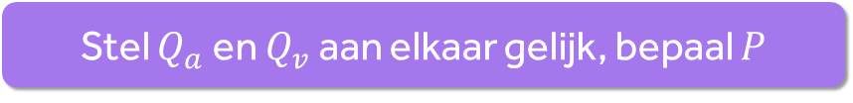



Externe effecten (internaliseren)
De overheid besluit schadelijke productie met €2 per product te belasten.
Casus:
Stappenplan: afwentelingspercentage berekenen
$$P$$
1
Stel $Q_{a}$ en $Q_{v}$ aan elkaar gelijk, bepaal $P$
$$Q_{a}^{h}$$
2
Verwerk de heffing in $Q_{a}$→ (P-h)
$$Q_{a}$$
En bij een subsidie doe je in $Q_{a}$ → (P+h)
$$P_{h}$$
3
Stel $Q_{a}^{h}$en $Q_{v}$ aan elkaar gelijk, bepaal $P$
%?
$$P_{e}$$
4
Druk het prijsverschil uit als % van de heffing
Heffing
Verandering van P
x 100%
$$Q_{v}$$
Heffing
$$Q_{h}$$
$$Q_{e}$$
$$Q$$
Afwentelingspercentage

Slide 60
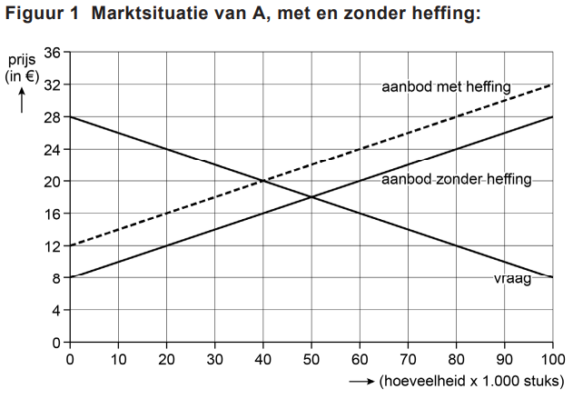
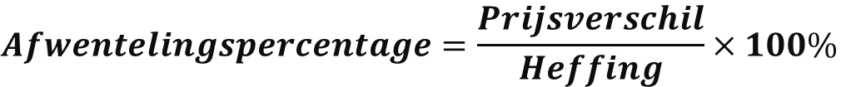

Afwentelingspercentage (Examenvraag)
1
De heffing is het hoogteverschil van de aanbodlijnen
$$Heffing=12−8=4$$
2
Het prijsverschil is af te lezen uit de evenwichtspunten
$$Prijs zonder heffing=18$$
$$Prijs met heffing =20$$
3
We berekenen het afwentelingspercentage
$$Afwentelingspercentage=\frac{Prijsverschil}{Heffing}×100\%$$
$$Dus: \frac{20−18}{4}×100\%=50\%$$
Bron: eindexamen economie vwo 2024-I

Slide 62
Brede welvaart
En het groen BBP
Patrick
Domein H

Slide 63
Brede welvaart
Overheidspaternalisme
Veiligheid
Reëel
BBP
Infrastructuur
CS
PS
Collectieve goederen
Per capita
Leefomgeving
De mate waarin de bevolking met schaarse goederen in haar behoeften kan voorzien.
Milieu
Vrije tijd
Risico
Ongelijkheid
welvaart
Brede

Slide 64
Het Groen BBP
Waarde van milieuverbetering
Reëel
BBP
Per capita
Waarde van milieuschade
Groen BBP
Beantwoord vragen over het Groen BBP door te spreken over de ingrediënten van deze rekensom!

Slide 66
Werkloosheid
En het inkomen
Patrick
Domein H en D

Slide 67
Werkloosheid
Ik heb geen baan en zoek er ook geen!
Ik heb een baan!
Ik heb geen baan maar zoek er wel een!
Werkenden
Werklozen
Zij behoren niet tot de werklozen!
Beroepsbevolking
Q_{a} op de arbeidsmarkt

Slide 68
Werkloosheid (Verschillende soorten)
Werkloosheid
Natuurlijke werkloosheid
Alleen in een laagconjunctuur!
Frictiewerkloosheid
Y > Y*
De werkloosheid die hoort bij potentiële productie (Y*)
Werkloosheid tussen twee banen, of tussen studie en baan.
Y > Y*
Y < Y*
Vraagzijde v.d. economie
Aanbodzijde v.d. economie
Conjunctureel
Structureel

Slide 69
Werkloosheid (Berekenen)
Werkloosheid
Frictiewerkloosheid
Y > Y*
Negatieve output gap
Beroepsbevolking
Potentiële productie
Werkloosheid tussen twee banen, of tussen studie en baan.
Arbeidsproductiviteit
Werkenden bij Y*
Arbeidsproductiviteit
Y > Y*
Y < Y*
Conjunct. werkloosheid
Werkenden bij Y*
Natuurlijke werkloosheid
Vraagzijde v.d. economie
Aanbodzijde v.d. economie
Conjunctureel
Structureel

Slide 70



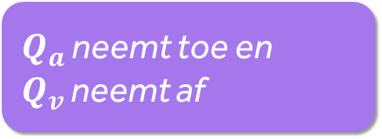


Minimumloon
$$L$$
Beroepsbevolking
(werkenden en werkzoekenden)
$$Q_{a}$$
Gevolgen van een minimumloon
$Q_{a}$ neemt toe en
$Q_{v}$ neemt af
De armste bevolking krijgt meer betaald
Werkloosheid
$$L_{min}$$
De werkloosheid neemt toe
De bestedingen nemen toe
Overheidsuitgaven stijgen en –inkomsten dalen
De vraag naar arbeid neemt toe
Het overheidssaldo neemt af
De werkloosheid neemt af
$$Q_{v}$$
Werkgelegenheid
(bezette banen en vacatures)
Laat je antwoordroute van de vraagstelling en de context in de opgave afhangen.
$$Q$$
Arbeidsjaren

Slide 72
Conjunctuur
BBP-ontwikkeling
Patrick
Domein I

Slide 73




Conjunctuur (hoog en laag)
HC
Productiecapaciteit
Bestedingsinflatie $↑$
Werkloosheid $↓$
Y*
Output gap > 0
Productievolume (Reëel BBP)
Y (KT)
HC
Feitelijke productie
Bestedingen
Productie
Inkomens
Output gap < 0
LC
Output gap > 0
Bestedingsinflatie $↓$
Werkloosheid $↑$
Tijd

Slide 74
Conjunctuur (Belangrijke begrippen)
Effectieve vraag
Werkgelegenheid
De feitelijke bestedingen door consumenten (C), bedrijven (I) &
overheid (O).
De hoeveelheid gevraagde arbeid.
Dit zijn de vacatures en bezette banen.
Een aanbodoverschot op de arbeidsmarkt. Deze mensen hebben geen baan maar willen wel.
Stijging van het
algemeen prijspeil door overbesteding.
Bestedingsinflatie
Werkloosheid

Slide 75
Conjunctuur (Economische groei en BBP)
Bij vragen over
OF
Economische groei
Het
BBP
Bespreek je altijd de hoeveelheid productie.

Slide 76
Hoogconjunctuur (gevolgen)
Werkloosheid
Door overbesteding hebben bedrijven veel personeel nodig.
Bedrijven plaatsen vacatures en nemen nieuw personeel aan.
De werkloosheid is lager dan het structureel is.
(krappe arbeidsmarkt)
Bestedingsinflatie
Door overbesteding draaien bedrijven op volle toeren.
De productie kan de vraag niet bijhouden, de prijzen worden verhoogd.
De inflatie neemt toe.

Slide 77
Laagconjunctuur (gevolgen)
Werkloosheid
Door onderbesteding hebben bedrijven weinig personeel nodig.
Bedrijven ontslaan personeel of verlengen geen contracten.
De werkloosheid is hoger dan het structureel is.
(ruime arbeidsmarkt)
Bestedingsinflatie
Door onderbesteding hebben bedrijven minder werk te doen.
Bedrijven raken hun producten niet kwijt, de prijzen worden evt. verlaagd.
De inflatie neemt af.
Er is kans op deflatie.

Slide 78
Conjunctuur (werkloosheid en inflatie)
Werkloosheid
Bestedingsinflatie
Hier houdt de overheid zich mee bezig.
Hier houdt de centrale bank zich mee bezig.
Veel
Ontvangsten door
belasting dalen.
Uitgaven aan sociale zekerheid stijgen.
Overheidssaldo krimpt.
(B-O)
Veel
Er wordt veel geleend, weinig gespaard.
Opwaartse druk op lonen.
Teveel inflatie werkt ontwrichtend.
B
O
Weinig
Ontvangsten door
belasting stijgen.
Uitgaven aan sociale zekerheid dalen.
Overheidssaldo groeit.
(B-O)
Weinig
Er wordt weinig geleend, veel gespaard.
Loonstijgingen worden beperkt.
Deflatie werkt ontwrichtend.
B
O

Slide 79








Conjunctuur (overheidsbeleid)
2 middelen
Autonome bestedingen
Zijn onderdeel van de bestedingen en beïnvloeden daarmee de productiehoeveelheid.
Belastingtarieven
Beïnvloeden hoeveel consumenten kunnen consumeren en producenten kunnen investeren.
Anticyclisch
Overheidsbeslissingen verzwakken de golfbeweging
Werkloosheid $↓$
HC
Bestedingen $↓$
Y*
Belasting $↑$
Y
HC
Bestedingen $↓$
Belasting $↑$
LC
Procyclisch
Economische groei (BBP)
Bestedingen $↑$
Belasting $↓$
Overheidsbeslissingen versterken de golfbeweging
Werkloosheid $↑$
Tijd

Slide 80
Conjunctuur (Inverdien- & uitverdieneffect)
Overheidssaldo
B-O
Minder achteruitgang dan de kosten!
Minder vooruitgang dan de bezuiniging!
Bij stimulerend beleid wordt een deel van de kosten terugverdiend.
Bezuiniging zorgt ervoor dat er minder belastinginkomsten zijn.
Inverdieneffect
Uitverdieneffect

Slide 81
Conjunctuur (Veelgemaakte fouten)
Minder groei
is niet per se krimp
Welke instantie voert welk beleid?
Te kort door de bocht geantwoord
Onthoud
Onthoud
Wel doen
Minder BBP-groei of afnemende inflatie zijn niet meteen economische krimp of deflatie!
De overheid let op de werkloosheid → belasting en bestedingen.
De CB op inflatie → rente.
Sla geen stappen in de redeneerketting over en schrijf in chronologische volgorde: oorzaak → gevolg
Niet doen
Niet doen
Niet doen
Spreek dus niet in extremen en trek geen overdreven conclusies.
Dan is er kans dat je los komt van de context in de opgave.
Haal begrotingsbeleid en monetair beleid dus niet door elkaar.
Bank en overheid werken onafhankelijk van elkaar.
Spring dus niet van de hak op de tak, of te snel naar een conclusie.
Dan is je antwoord niet te volgen en incompleet.

Slide 83
Beleggen
Obligaties en aandelen
Patrick
Domein G

Slide 84
Beleggen (aandelen en obligaties)
Beleggen
Een belegger zet geld in met als doel hier meer geld mee te verdienen.
Minder
Risico
Meer
Obligaties
Aandelen
Lager
Rendement
Hoger
Afhankelijk van de rentestand, die schommelt minder sterk.
Waarde
Afhankelijk van winst(verwachtingen), die schommelt sterker.
De belegger krijgt haar geld terug en jaarlijks een zekere beloning.
Beloning
De belegger krijgt haar geld niet terug en jaarlijks een onzekere beloning.

Slide 86
Welvaart en groei
Conjunctuur of structuur?
Irma
Domein H

Slide 87
Conjunctuur of structuur
Conjunctuurzijde
Vraagzijde van de economie
Korte termijn
Omvang van de Effectieve Vraag/ bestedingen (EV)
bepalen de omvang van Y.
Structuurzijde
Aanbodzijde van de economie
Lange termijn
Kwaliteit en kwantiteit van de productiefactoren bepalen de omvang van potentiële productie: Y*
Om het verband tussen potentiële productie en inzet productiefactoren te beschrijven gebruik je de productiefunctie.

Slide 88
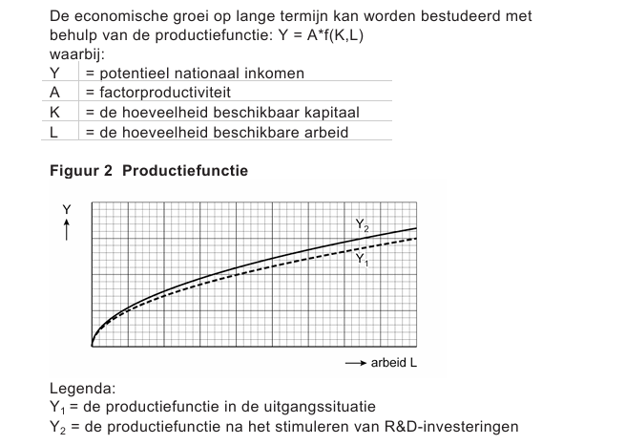




Productiefunctie (Examenvraag)
Factorproductiviteit
Hoe?

Slide 89
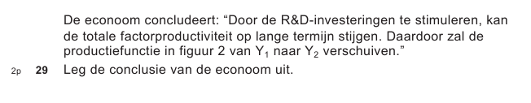
Productiefunctie (Examenvraag)
Door het stimuleren van R&D-investeringen ontstaan er nieuwe kennis, innovaties en betere productietechnieken.
Daardoor stijgt de totale factorproductiviteit A.
Bij dezelfde hoeveelheid arbeid L en kapitaal K kan dan meer worden geproduceerd. Het potentiële nationaal inkomen Y stijgt dus bij elke hoeveelheid arbeid.
Daarom verschuift de productiefunctie omhoog van Y₁ naar Y₂.

Slide 91
Keynesiaans kruis
En het IS-MB-GA-model
Irma
Domein I

Slide 92
Keynesiaans kruis
Het Keynesiaanse kruis is:
een vereenvoudigd korte termijnmodel waarin rente en inflatie constant worden verondersteld.
Het laat zien hoe bestedingsschokken het inkomen beïnvloeden.
Door het model uit te breiden naar IS-MB-GA kunnen we ook analyseren hoe de rente reageert via monetair beleid en hoe de inflatie verandert via de GA-curve.

Slide 93
Keynesiaans kruis
Bestedingen (EV)
Y = EV
In het Keynesiaanse kruis worden rente en inflatie gegeven/constant verondersteld.
Hoe leiden veranderingen in bestedingen tot veranderingen in inkomen/productie?
Y
Inkomen (Y)

Slide 94
Keynesiaans kruis
Bestedingen (EV)
Y = EV
Afname autonome bestedingen
EV
Autonome bestedingen dalen door:
afname consumenten – en producentenvertrouwen (C_{o} + I _{o})
Lagere overheidsbestedingen (O_{o}) hogere belastingen (B_{o})
EV₁
C_{o} + I_{o} + O₀
Y₁
Y
Inkomen (Y)
Y
Y

Slide 95
Keynesiaans kruis
Bestedingen (EV)
Y = EV
Lagere marginale consumptiequote
Afname van het consumenten vertrouwen:
Lagere marginale consumptiequote;
Hogere marginale spaarquote
Een vlakkere helling EV-lijn
Let op! Kleinere multiplier: een kleiner deel van het extra inkomen wordt besteed.
Y₁
Y
Inkomen (Y)

Slide 96
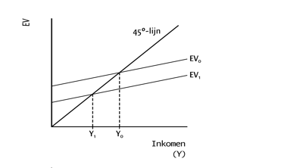
Keynesiaans kruis
Keynesiaans kruis
In het Keynesiaanse kruis worden rente en inflatie gegeven/constant verondersteld.
Hoe leiden veranderingen in bestedingen tot veranderingen in inkomen/productie?
Y = EV
C_{o} +I_{o} + O₀

Slide 97
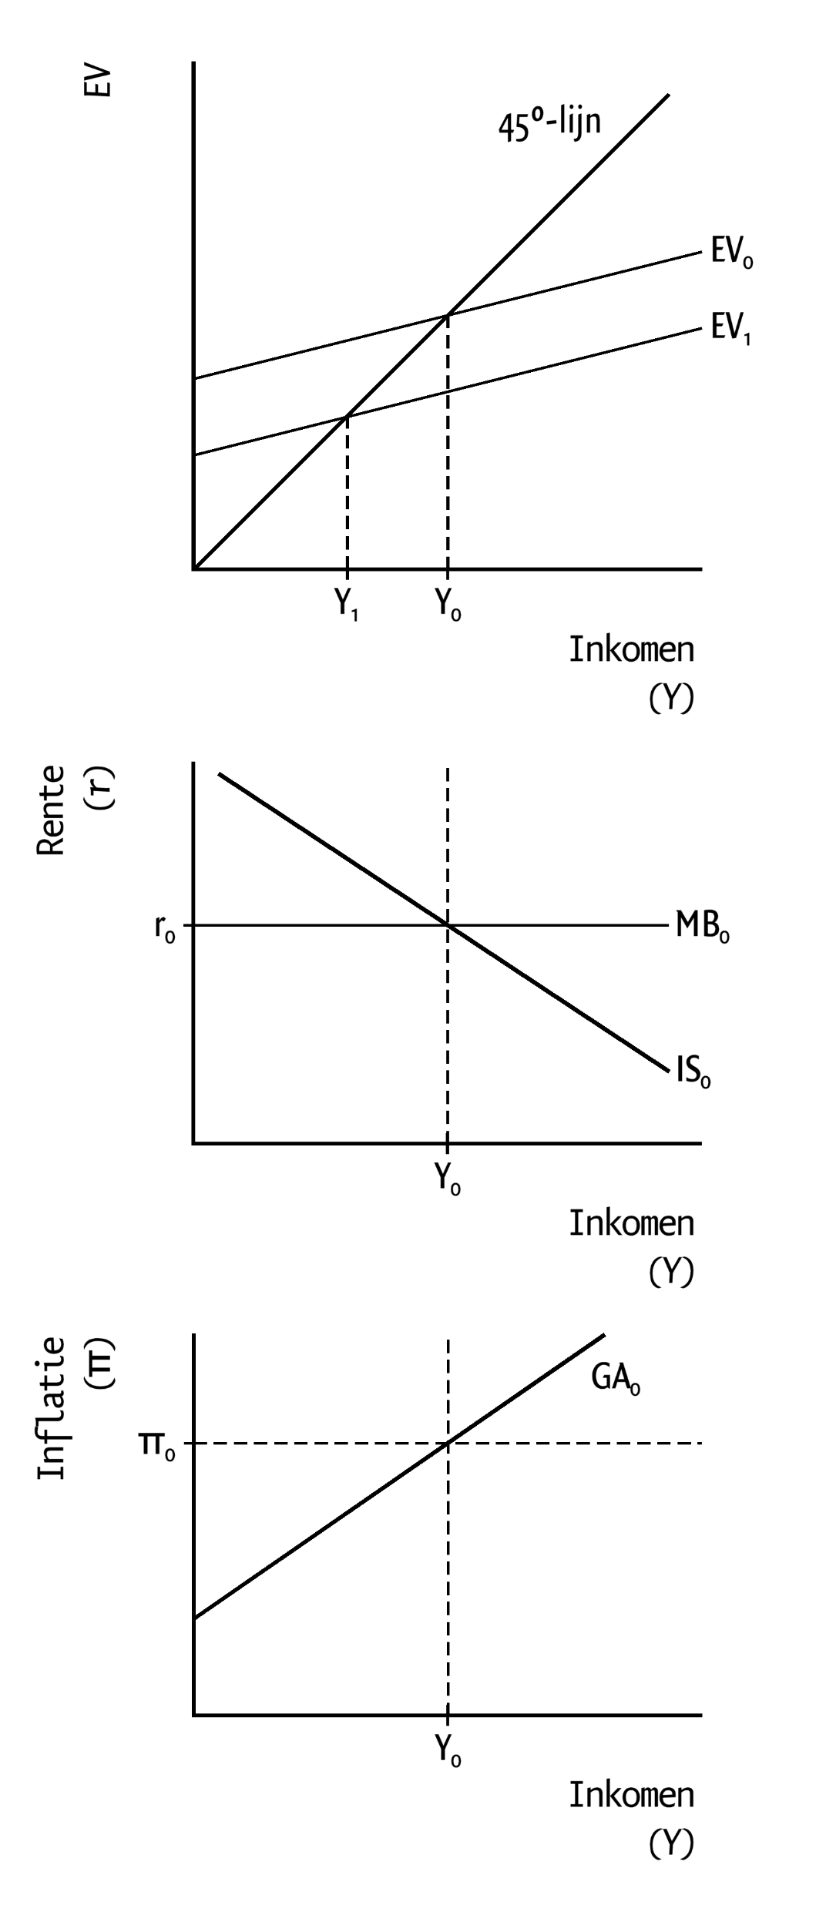
Keynesiaans kruis (En het IS-MB-GA-model)
Figuur 1 Keynesiaans kruis en IS-MB-GA model
Gegeven:
Vanuit het Keynesiaans kruis blijkt dat in het IS-MB-GA diagram een negatieve output gap ontstaat. De GA-curve toont daarbij aan dat de productie daalt.
Gevraagd:
Leg aan de hand van de GA-curve uit dat de productie door de schok daalt.
Bron: CE 2023-II

Slide 98


Keynesiaans kruis (En het IS-MB-GA-model)
Figuur 1 Keynesiaans kruis en IS-MB-GA model
Stappenplan:
Korte termijn:
Door de daling van het inkomen daalt de inflatie. Door de lagere inflatie (dan verwacht) zijn de reële productiekosten gestegen, omdat lonen en inkoopprijzen nog vastliggen
Door de hogere reële productiekosten dalen de winstmarges, waardoor de productie daalt => verschuiving LANGS de curve
$$r_{1}$$
MB₁
Y₁
$$π_{1}$$
GA₁
Y₁
= Y*
Bron: CE 2023-II

Slide 99
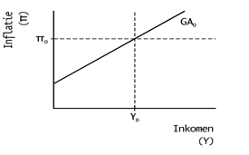

De GA-curve
Veranderingen in mate van steilheid van de GA-curve
Als looncontracten en inkoopcontracten minder lang vastliggen, kunnen lonen en prijzen sneller worden aangepast.
Daardoor geldt:
bedrijven kunnen kosten sneller
doorberekenen in prijzen;
reële productiekosten veranderen minder sterk;
bedrijven hoeven hun productie minder aan te passen;
de GA-curve wordt steiler.
$${GA}_{1}$$

Slide 100
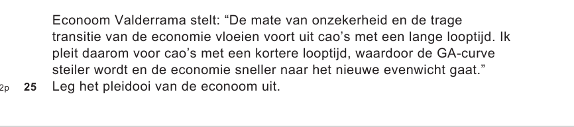
De GA-curve
1: Zoek het pleidooi
2: Uitleg: CAO kortere looptijd
De lonen reageren sneller op de inflatie.
De reële productiekosten veranderen minder bij hogere/ lagere inflatie.
De GA-curve wordt steiler.
Productie reageert minder op een inflatieverandering.
Economie sneller in evenwicht.

Slide 102
Kringloopmodel
Macro-identiteiten
Irma
Domein H

Slide 103
Doel: macro-economische verbanden leggen tussen de verschillende sectoren.
De economische kringloop
C = 290
B = 160
Overheid
O = 180
Gezinnen
S = 170
Financiële Instellingen
I = 100
Bedrijven
50
Belangrijk om te onthouden!
IN = UIT
Geldstromen!
Dat zie je aan:
Export en Import
Buitenland
E = 480
M = 430
Y = 620

Slide 104
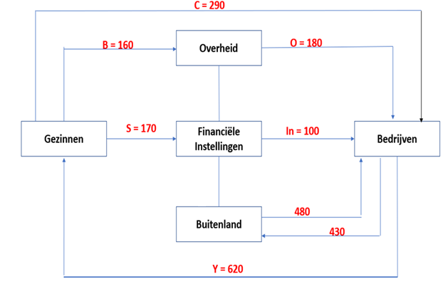
In een land zijn de bestedingen en daarmee ook de productie onder het niveau van de potentiële productie geschoten. Het overheidssaldo is recent nog verslechterd.
De economische kringloop (Voorbeeldvragen)
1. Leid m.b.v. de kringloop de richting van de pijlen af tussen:
financiële instellingen en overheid;
financiële instellingen en buitenland.
20
50
a
O: 180 > B 160 => dus een tekort
b
Export: 480
Import: 430 Dus buitenland heeft een tekort

Slide 105
De economische kringloop (Macro-identiteiten)
EVENWICHT VERMOGENSMARKT BEREKENEN:
(S – I) + ( B – O) = ( E – M)
70
-
20
=
50
Particulier spaarsaldo
Overheidssaldo
Saldo Lopende Rekening
=
Nationaal spaarsaldo
Saldo Lopende Rekening
50
=
50

Slide 107
Ruilen over de tijd
Wat nu en wat later?
Irma
Domein E

Slide 108
Intertemporele ruil
 | Nu | Later | Rol van rente
Gezinnen | Spaart of leent | Koopt later iets of betaalt lening + rente terug | Krijgt rente bij sparen, betaalt rente bij lenen
Bedrijven | Leent geld om te investeren | Verdient later opbrengsten en betaalt lening + rente terug | Betaalt rente over geleend geld
Overheid | Leent geld bij begrotingstekort | Betaalt later rente en aflossing via belastingen | Betaalt rente over staatsschuld
Bij intertemporele ruil wordt koopkracht verplaatst tussen het heden en de toekomst. De rente coördineert deze ruil, omdat rente bepaalt hoe aantrekkelijk sparen, lenen en investeren zijn.

Slide 110
Principaal-agent
Belangen en informatie
Irma
Domein G

Slide 111
Principaal-agentprobleem
Hoe beschrijf je het principaal-agentprobleem goed?
Benoem wie de principaal is en wie de agent.
Principaal = opdrachtgever = de partij met informatieachterstand Agent = opdrachtnemer
Beschrijf tegengestelde belangen => pas dit toe op de context
Beschrijf asymmetrische informatie => ook toepassen op de context

Slide 112
Principaal-agentprobleem
Hoe kan het principaal-agent probleem verminderen?
Asymmetrische informatie verminderen →
Principaal zal extra kosten moeten maken om agent te controleren.
Belangentegenstelling wegnemen →
Agent belonen voor het nastreven van de belangen van de principaal.

Slide 114
Verzekeren
Risico en gedrag
Irma
Domein G

Slide 115
Verzekeren (Belangrijke begrippen)
Belangrijke begrippen
Pas de begrippen toe in de context!
Asymmetrische informatie
Averechtse selectie
Moral hazard
Risico-aversie
Premiedifferentiatie (bonus malusregeling)
Eigen risico
Bijvoorbeeld: asymmetrische informatie: de ene partij weet meer dan de andere partij.
Zoek in de tekst wie de ene partij is en wie de andere.

Slide 117
Monetair beleid
En het trilemma
Irma
Domein I

Slide 118
Monetair beleid (En het monetair trilemma)
KEUZE:
Trilemma van het monetaire beleid
Zelfstandig monetair beleid: de centrale bank stelt onafhankelijk van andere landen de rente vast.
Vrij kapitaalverkeer: kapitaal kan zich vrij verplaatsen van het ene land naar het andere.
Vaste wisselkoers: een vaste wisselkoers tussen de munten van twee landen.
Vrij kapitaalverkeer
A
B
PROBLEEM:
Zelfstandig monetair beleid
Vaste wisselkoers
Volgens het trilemma zijn maar twee van de drie keuzes tegelijkertijd mogelijk
C
Bron: cumulus

Slide 119
Monetair beleid (En het monetair trilemma)
KEUZE: B
Trilemma van het monetaire beleid
Stel dat een land zelfstandig monetair beleid wil voeren en vrij kapitaalverkeer wil toestaan
Vrij kapitaalverkeer
Als de rente in het land wordt verlaagd, daalt de wisselkoers van de eigen munt door kapitaalexport.
Als de rente wordt verhoogd, stijgt de wisselkoers van de eigen munt door kapitaalimport.
Bij een zelfstandig monetair beleid met vrij kapitaalverkeer kan een vaste wisselkoers dus niet worden gehandhaafd.
A
B
Kies één zijde van de driehoek.
x
Vaste wisselkoers
Zelfstandig monetair beleid
C
Bron: cumulus

Slide 121
Ongelijkheid
Inkomensverdeling
Irma
Domein H

Slide 122

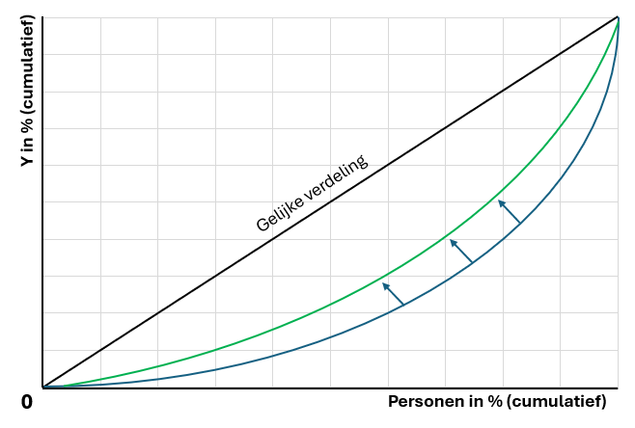
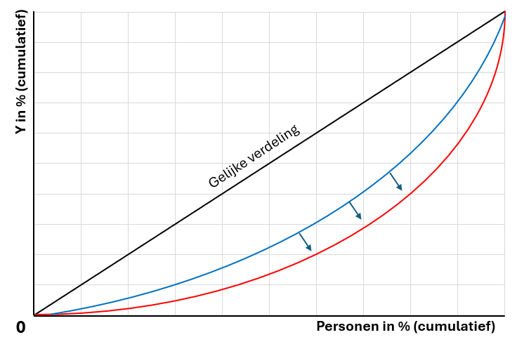
Lorenzcurve (Nivellering en denivellering)
Nivellering
Denivellering
Inkomensverschillen worden in verhouding kleiner.
De Gini-coëfficiënt wordt kleiner.
Inkomensverschillen worden in verhouding groter.
De Gini-coëfficiënt groter.

Slide 123
Belasting en (de)nivellering
Progressief stelsel
Proportioneel stelsel
Degressief stelsel
Belasting %
Belasting %
Belasting %
Nivellerend
Denivellerend
Inkomen
Inkomen
Inkomen
Oplopende belastingschijven (inkomstenbelasting box 1)
Inkomensonafhankelijk %
(vlaktaks)
Vast bedrag in euro’s
(hondenbelasting)
Bespreek belastingstelsels, nivelleren en denivelleren door altijd te spreken over verhoudingen en percentages.

Slide 124
Belasting en (de)nivellering (antwoorden)
Bespreek belastingstelsels, nivelleren en denivelleren door altijd te spreken over verhoudingen en percentages.
Progressief belastingstelsel
Denivelleren
Primair en secundair inkomen
Er is sprake van een progressief belastingstelsel want hoe meer je verdient, hoe meer je betaalt.
De maatregel werkt denivellerend want de inkomensverschillen worden groter.
De inkomens zijn genivelleerd want de rijkste mensen betalen meer belasting.
Er is sprake van een progressief belastingstelsel want mensen met een hoger inkomen betalen gemiddeld een hoger percentage inkomstenbelasting.
De maatregel werkt denivellerend want die €15 extra hondenbelasting is voor armere hondenbezitters een hoger percentage dan voor rijkere hondenbezitters.
Het secundair inkomen is gelijker verdeeld dan het primair inkomen omdat rijkere mensen een hoger percentage belasting betalen dan armere mensen. Hierdoor is sprake van nivellering.

Slide 126
Overheidssaldo
Belasting, nu of later?
Irma
Domein E

Slide 127
Begrotingssaldo (Saldo van de overheid)
Begrotingssaldo: Inkomsten - uitgaven
Uitgaven> Inkomsten => overheid heeft een tekort
Hoe gaat de overheid dit tekort financieren?
Over een periode, dus een stroomgrootheid
Door geld te lenen op de kapitaalmarkt, bijvoorbeeld door obligaties uit te geven.
De overheid ruilt over tijd:
Nu: geld lenen
Toekomst: schuld aflossen + rente
Conclusie:
Een begrotingstekort kun je zien als uitgestelde belastingheffing.

Slide 128
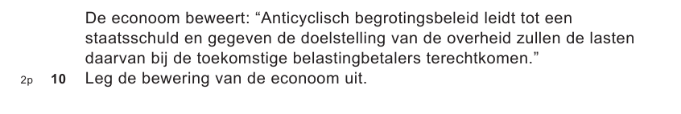
Begrotingssaldo (Examenvraag)
CE 2024-II
De overheid van Anderland wil de conjuncturele werkloosheid verminderen en overweegt stimulerend begrotingsbeleid.
Zoek doelstelling in de tekst: Hier conjuncturele werkloosheid oplossen.
Via anticyclisch begrotingsbeleid: O verhogen en/of B verlaging.
Nu: de staatsschuld zal gaan stijgen.
Later: rentebetalingen en aflossingen zullen worden door toekomstige generaties betaald.

Slide 130
Ultieme tips
Knoop ze in je oren!
Irma & Patrick

Slide 131
Macro-economie (De overheid)
Overheidsbestedingen
B
Belastingtarieven
Overheid
O
r
%
De overheid wordt in antwoorden vaak
vals beschuldigd van een aantal zaken!
E
P
%
M
%
Export & Import
Deflatie & Inflatie
Rente

Slide 132
r
Macro-economie (Andere sectoren)
%
E
P
%
En daar heeft de overheid wel
invloed op.
M
%
Export & Import
Deflatie & Inflatie
Rente
Door veranderende bestedingen (bestedingsinflatie)
en kosten
(kosteninflatie).
De centrale bank kan met haar monetaire beleid de rente op sparen en lenen aanpassen.
Maar wie hebben er dan wél invloed op deze zaken?
Binnenlandse (M) en buitenlandse (E) bedrijven.

Slide 133
Het buitenland
Bij vragen over het buitenland,
Ga met je antwoord
De grens over!
Export & Import
Wisselkoersen
Rente
En bespreek beide landen.

Slide 134
Het buitenland
Export & Import
Wisselkoersen
Rente
Goederen en diensten op de lopende rekening, kapitaal op de financiële rekening.
Vraag en aanbod van een valuta, vanuit het ene valutagebied naar het andere.
Heb het bij rente in de context van het buitenland altijd over buitenlandse beleggers.
Let op:
Relevante termen:
(E-M)
Hogere wisselkoers
Wisselkoers
Valutamarkt
Hogere prijzen voor het binnenland!
Kapitaalverkeer

Slide 136
Marktevenwicht
En overheidsingrijpen
Patrick
Domein D

Slide 137
Markt (vraag en aanbod)
$$P$$
$$Q_{a}$$
Markt
Vragers
Aanbieders
$$P_{e}$$
Evenwicht:
$$Q_{a}=Q_{v}$$
Vanuit hier bepalen we de prijs en daarmee de hoeveelheid.
Vragers zijn áltijd de betalers!
Krapte:
$$Q_{a}<Q_{v}$$
Ruimte:
$$Q_{a}>Q_{v}$$
$$Q_{v}$$
$$Q_{e}$$
$$Q$$

Slide 138
Markt (surplus en doelmatigheid)
$$P$$
$$Q_{a}$$
Economisch surplus
$$CS+PS$$
Economisch doelmatig
Het surplus op de markt is maximaal.
De markt werkt dus Pareto-efficiënt.
CS
$$P_{e}$$
Kritische kanttekeningen:
PS
A
Efficiëntie is niet altijd rechtvaardig
B
Externe effecten worden niet meegenomen
C
De markt levert geen collectieve goederen
D
Surplus is een beperkte welvaartsmaatstaf
$$Q_{v}$$
Hierom grijpt de overheid wel eens in!
$$Q_{e}$$
$$Q$$

Slide 139
Markt (overheidsingrijpen)
Overheidsingrijpen
Collectieve goederen
Heffingen en subsidies
Maximum- en minimumprijzen
Verboden, quota, kwaliteitseisen
Deze goederen zijn
niet rivaliserend en
niet uitsluitbaar
Hierdoor wordt gebruik van een dienst of goed geremd of gestimuleerd
Afwijking van het evenwicht om vragers of aanbieders te beschermen
Een beperking op de hoeveelheid en het soort verhandelde goederen
Hierdoor neemt het totale surplus af. Dit wordt welvaartsverlies of het deadweight loss genoemd.

Slide 141
Maximum- en
minimumprijzen
Patrick
Domein D

Slide 142












Maximum- en minimumprijzen
Maximumprijs
Minimumprijs
$$P$$
$$P$$
$$Q_{a}$$
$$Q_{a}$$
$$P_{min}$$
Overschot
$$P_{e}$$
$$P_{e}$$
$$P_{max}$$
Tekort
$$Q_{v}$$
$$Q_{v}$$
$$Q_{a}$$
$$Q_{e}$$
$$Q_{v}$$
$$Q$$
$$Q_{v}$$
$$Q_{e}$$
$$Q_{a}$$
$$Q$$
Een maximumprijs ligt altijd onder het evenwicht, om de vragers te beschermen.
Een minimumprijs ligt altijd boven het evenwicht, om de aanbieders te beschermen.

Slide 143









Minimumloon
$$L$$
Beroepsbevolking
(werkenden en werkzoekenden)
$$Q_{a}$$
Gevolgen van een minimumloon
$$P$$
$Q_{a}$ neemt toe en
$Q_{v}$ neemt af
De armste bevolking krijgt meer betaald
$$Q_{a}$$
Werkloosheid
$$L_{min}$$
De werkloosheid neemt toe
De bestedingen nemen toe
$$P_{e}$$
$$P_{max}$$
Overheidsuitgaven stijgen en –inkomsten dalen
De vraag naar arbeid neemt toe
Tekort
Het overheidssaldo neemt af
De werkloosheid neemt af
$$Q_{v}$$
Werkgelegenheid
(bezette banen en vacatures)
$$Q_{v}$$
$$Q_{a}$$
$$Q_{e}$$
$$Q_{v}$$
$$Q$$
Laat je antwoordroute van de vraagstelling en de context in de opgave afhangen.
$$Q$$
Arbeidsjaren

Slide 144
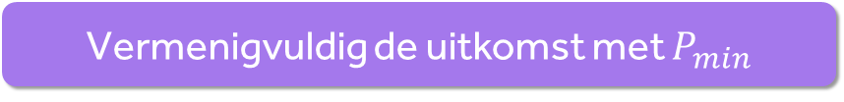









Minimumprijzen (overschot en surplus)
$$L$$
$$Q_{a}$$
Stappenplan: opkoopbedrag en surplus
1
Vul $P_{min}$ in bij $Q_{a}$ en $Q_{v}$
$$A$$
Overschot
$$B$$
2
Trek de gevonden aantallen van elkaar af
$$P_{min}$$
3
Vermenigvuldig de uitkomst met $P_{min}$
$$E$$
4
Overheidsuitgaven: arceer vlak $ABCD$
5
Toename surplus: arceer vlak $ABE$
$$Q_{v}$$
$$D$$
$$C$$
$$Q$$

Slide 146
Marktvormen
Ken jij ze alle vier?
Patrick
Domein D

Slide 147
Marktvormen (onderscheid)
Markt
Weinig
Marktmacht van de aanbieder
Veel
Volledige mededinging
of
Volkomen concurrentie
Monopolistische concurrentie
Oligopolie
Monopolie
Onderscheiden op basis van:
Aantal aanbieders
Het soort product
Toetredingsmogelijkheden

Slide 148
Marktvormen (onderscheid)
Markt
Weinig
Marktmacht van de aanbieder
Veel
Volledige mededinging
of
Volkomen concurrentie
Monopolistische concurrentie
Oligopolie
Monopolie
Aanbieders:
Veel
Soort product:
Heterogeen
Toetreding:
Redelijk vrij
Aanbieders:
Weinig
Soort product:
Homo-/heterogeen
Toetreding:
Beperkt
Aanbieders:
Eén
Soort product:
n.v.t.
Toetreding:
Zeer beperkt
Aanbieders:
Veel
Soort product:
Homogeen
Toetreding:
Vrij
Voorbeeld:
Kleding
Voorbeeld:
Supermarkten
Voorbeeld:
Drinkwater
Voorbeeld:
Suiker

Slide 149
Marktvormen (prijsnemer of -zetter)
Volledige mededinging
of
Volkomen concurrentie
Perfect
Aanbieder is prijsnemer
Dus:
Moet haar aangeboden hoeveelheid aanpassen aan de prijs.
Monopolistische concurrentie
Oligopolie
Niet-perfect
Aanbieder is prijszetter
Maar:
Moet rekening houden met hoe consumenten reageren op de prijs.
Monopolie

Slide 151
Speltheorie
Wat is de beste keuze?
Patrick
Domein F

Slide 152
Speltheorie (simultaan en sequentieel spel)
Simultaan spel
Sequentieel spel
De spelers nemen gelijktijdig hun beslissing.
De spelers nemen hun beslissing ná elkaar.
Onderlinge communicatie is vaak niet mogelijk of niet toegestaan.
De eerste speler kan een voordeel behalen.
Spelers gebruiken best-response methode om hun keuze te maken.
Spelers gebruiken een beslisboom om hun keuze te maken.
Korting
Geen korting
Korting
-1;-2
Bedrijf 2
-1
-2
+2
-4
Korting
Korting
Geen korting
+2;-4
Bedrijf 1
Korting
-2;+3
Geen korting
Bedrijf 2
-2
+3
0
0
Geen korting
Geen korting
0;0

Slide 153
Speltheorie (pay-off matrix en beslisboom)
DS
Korting
Geen korting
1
Bepaal per speler de best response per keuze van de ander
Nash-evenwicht
-1
-2
+2
-4
Korting
2
Bepaal per speler de dominante strategie
DS
3
Bepaal het evenwicht en het optimum
Optimum
-2
+3
0
0
-1;-2
Korting
Geen korting
Bedrijf 2
Evenwicht
Korting
Geen korting
+2;-4
Bedrijf 1
Let op!
Je antwoorden moeten zorgvuldig geformuleerd worden.
-2;+3
Geen korting
Korting
Bedrijf 2
Geen korting
0;0
Optimum

Slide 154
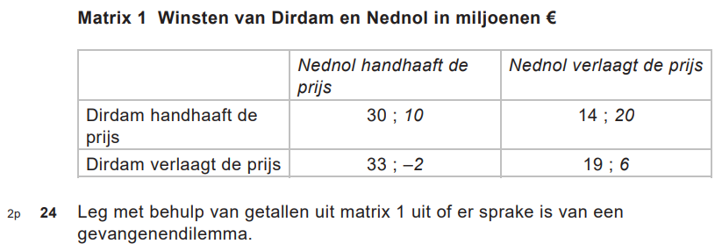
Gevangenendilemma (examenvraag)
DS
Optimum
DS
Nash-evenwicht
Keuze noemen
De dominante strategie beide bedrijven is de prijs verlagen (Dirdam: 33>30 en 19>14, Nednol: 20>10 en 6>-2), waardoor ze op het evenwicht (19:6) van beide verlagen uitkomen.
Getallen gebruiken
Begrip uitleggen
Dat evenwicht is niet optimaal (optimum: 30:10), dus er is sprake van een gevangenendilemma.
Bron: eindexamen economie vwo 2024-I

Slide 156
Elasticiteiten
Vraagveranderingen
Patrick
Domein D

Slide 157
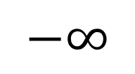
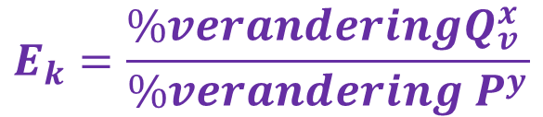

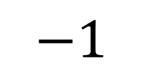
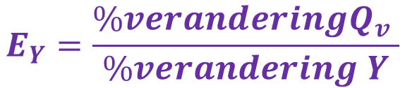
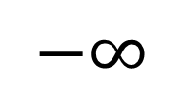
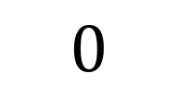
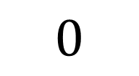
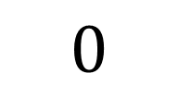
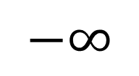


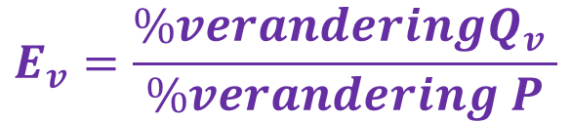
Elasticiteiten
Prijselasticiteit
$$E_{v}=\frac{\%veranderingQ_{v} }{\%verandering P}$$
$−1$
Relatief elastisch
Relatief inelastisch
$−∞$
$0$
Kruislingse prijselasticiteit
$$E_{k}=\frac{\%veranderingQ_{v}^{x} }{\%verandering P^{y}}$$
$0$
Complementair
Substitutie
$−∞$
$∞$
Inkomenselasticiteit
$$E_{Y}=\frac{\%veranderingQ_{v} }{\%verandering Y}$$
$0$
$1$
Inferieur
Primair
Luxe
$−∞$
$∞$

Slide 158
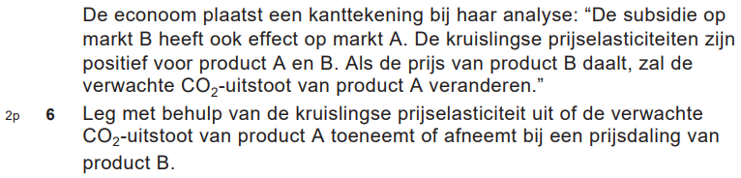
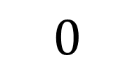

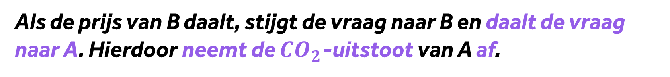

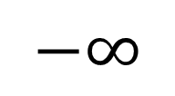

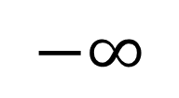
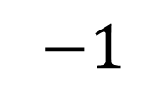

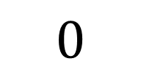




Prijselasticiteit
$$E_{v}=\frac{\%veranderingQ_{v} }{\%verandering P}$$
$−1$
Relatief elastisch
Relatief inelastisch
$−∞$
$0$
Elasticiteiten (examenvraag)
Kruislingse prijselasticiteit
$$E_{k}=\frac{\%veranderingQ_{v}^{x} }{\%verandering P^{y}}$$
$0$
Complementair
Substitutie
$−∞$
$∞$
Begripskennis
De positieve kruislingse prijselasticiteit betekent dat
producten A en B substituten zijn, ze vervangen elkaar.
Als de prijs van B daalt, stijgt de vraag naar B en daalt de vraag naar A. Hierdoor neemt de ${CO}_{2}$-uitstoot van A af.
Antwoord
Bron: eindexamen economie vwo 2024-I
Inkomenselasticiteit
$$E_{Y}=\frac{\%veranderingQ_{v} }{\%verandering Y}$$
$0$
$1$
Inferieur
Primair
Luxe
$−∞$
$∞$

Slide 159


















Elasticiteiten (invloed op de omzet)
Relatief elastisch $(E_{v}<−1)$
Relatief inelastisch $(−1<E_{v}<0)$
$$Omzet=$$
$$P$$
$$×$$
$$Q$$
$$Omzet=$$
$$P$$
$$×$$
$$Q$$
$$Omzet=$$
$$P$$
$$×$$
$$Q$$
$$Omzet=$$
$$P$$
$$×$$
$$Q$$
De vraag reageert relatief sterk op veranderingen van de prijs.
De vraag reageert relatief zwak op veranderingen van de prijs.
Prijsverhoging is riskant.
Kortingsacties zijn zinvol.
Prijsverhoging kan zonder veel klantverlies.
Kortingsacties zijn zinloos.

Slide 160
Elasticiteiten (Veelgemaakte fouten)
Plaatsvervangende tekst.
Plaatsvervangende tekst.
Plaatsvervangende tekst.
Wel doen
Wel doen
Wel doen
Hier komt een tip om te voorkomen dat een bepaalde fout gemaakt wordt.
Hier komt een tip om te voorkomen dat een bepaalde fout gemaakt wordt.
Hier komt een tip om te voorkomen dat een bepaalde fout gemaakt wordt.
Niet doen
Niet doen
Niet doen
Hier benadrukken welke fout er veel gemaakt wordt binnen deze context.
Pakkende conclusie over waarom dat fout is.
Hier benadrukken welke fout er veel gemaakt wordt binnen deze context.
Pakkende conclusie over waarom dat fout is.
Hier benadrukken welke fout er veel gemaakt wordt binnen deze context.
Pakkende conclusie over waarom dat fout is.

Slide 162
IS-MB-GA model
Schokken en inkomen
Patrick
Domein G

Slide 163
Het IS-MB-GA model
Doel: inzicht krijgen in drie economische variabelen:
1. Inkomen/ BBP => output-gap
2. Reële rente bepaald door CB
3. Inflatie
Hierdoor kun je beredeneren:
a). Welk begrotingsbeleid
b). Welk monetair beleid
Inzicht krijgen hoe het aanpassingsproces van korte- naar langetermijnevenwicht kan worden hersteld

Slide 164
Het IS-MB-GA model (uitgangssituatie)
Uitgangssituatie
Reële rente
De gesloten economie van een land bevindt zich in het langetermijnevenwicht.
Inkomen Y* met bijbehorende rente r*en inflatie π*
Outputgap is nul (Y= Y*) en er is alleen sprake van natuurlijke werkloosheid
De CB streeft naar stabiele inflatie en er is sprake van naïeve inflatieverwachtingen.
_{r*}
MB₀
IS₀
Y*
Inkomen Y
Inflatie π
GA₀
Analyse met het IS-MB-GA model als er een positieve vraagschok optreedt:
De overheid besluit de autonome overheidsbestedingen flink te verhogen.
π*
Y*
Y

Slide 165

Het IS-MB-GA model (korte termijn)
Stap 1: korte termijn
Reële rente
De verhoging van $O_{o}$ zet een kettingreactie in werking. Het inkomen is gestegen van Y* naar Y_{1.} Er is een positieve outputgap ontstaan (Y₁ >Y* ).
Bij dezelfde rente is het inkomen nu gestegen naar Y₁. De IS lijn verschuift hierdoor van IS₀ => IS_{1.}
Een nieuw evenwicht wordt bereikt in Y₁
De centrale bank reageert nog niet (de rente verandert niet, r₀ )
Door de positieve outputgap is er bestedingingsinflatie ontstaan.
Lonen en inkoopprijzen liggen op korte termijn vast. (loon- en prijsrigiditeit)
De reële productiekosten dalen op korte termijn.
Reële winst stijgt => Dus de productie stijgt tot Y₁ .
De inflatie neemt toe van π₀ naar π₁
Verschuiving LANGS de GA-lijn van A => B
r₀
MB₀
IS₁
IS₀
Y*
Y₁
Y
Inflatie π
GA₀
π₁
B
π₀
A
Y*
Y₁
Y

Slide 166
Het IS-MB-GA model in drie stappen
Het IS-MB-GA model (lange termijn)
Stap 2: lange termijn
r
Reële rente
Doordat de inflatie hoger is geworden (π₁ > π₀) stijgen de inflatieverwachtingen.
Er treden twee gelijktijdige aanpassingen op:
De centrale bank verhoogt de rente naar r₁ om inflatie tegen te gaan.
De MB-curve stijgt van MB₀ naar MB₁.
Door de gestegen inflatieverwachtingen stijgen lonen en inkoopprijzen. Bij hogere productiekosten willen producenten minder aanbieden.
Verschuiving VAN de GA-curve naar links / omhoog van GA₀ naar GA₁
De economie bevindt zich weer in het langetermijnevenwicht, maar:
Hogere inflatie
Hogere rente
r₁
MB₁
r₀
MB₀
IS₁
IS₀
Y₀
Y₁
Y
Inflatie π
π
GA₁
GA₀
C
π₁
B
π₀
A
Y₀
Y₁
Y

Slide 167
Economische scholen
Economen | Begrotingsbeleid | Monetair beleid = rente | IS-curve | MB-curve | GA-curve
Keynesianen (vraageconomen) | Veel invloed | Weinig invloed => | Steile lijn | Verschuift weinig | Stijgend verloop
Monetaristen | Weinig invloed | Veel invloed => | Vlak | Verschuift veel | Stijgend verloop
(Neo)Klassieken (aanbodeconomen) | Geen invloed | Geen invloed | x | x | Verticaal

Slide 169
Wisselkoersen
Vast of flexibel?
Irma
Domein I

Slide 170

Wisselkoersen (examenvraag)
Evenwichtskoers:
Voor conjunctuurbeleid
1 Droste = 1,360 parto
Na conjunctuurbeleid:
1 Droste = 1,131 parto

Slide 171

Wisselkoersen (examenvraag)
1
B verlagen => C stijgt => EV stijgt
Gevoerde conjunctuurbeleid:
2
=> import stijgt
Lopende rekening E-M:
3
=> aanbod droste stijgt t.o.v. vraag = koers Droste daalt
Koersdaling droste: via vraag en aanbod
Bron: eindexamen economie vwo 2022-III

Slide 172

Wisselkoersen (examenvraag)
Rente stijgt → aantrekkelijk buitenlandse beleggers→ vraag stijgt t.o.v. aanbod → koers Droste stijgt.
1
Rente-aanpassing om koersdaling tegen te gaan:
Als rente stijgt → C daalt/ S stijgt → EV daalt en
er is al laagconjunctuur
2
Rente-aanpassing laagconjunctuur:

Slide 174
Ruilen over tijd
Tijdsvoorkeur
Irma
Domein E

Slide 175
Ruilen over tijd (bij gezinnen)
Waarom?
Jongeren beschikken nu niet over geld. Deze jongeren willen geld lenen om te investeren in een opleiding (= investeren in menselijk kapitaal). Jongeren verwachten vaak een stijging van het arbeidsinkomen in de toekomst en hebben daarom een hogere tijdsvoorkeur.
Nu Toekomst
Extra consumptie Minder consumptie, want lening aflossen + rente betalen.

Slide 176
Ruilen over tijd (bij gezinnen)
Sparen
Lenen
Nu: minder consumptie
Toekomst: meer consumptie, want spaarpot + rente gekregen
Lage tijdsvoorkeur
Nu: meer consumptie
Toekomst: minder consumptie, want aflossen + rente
Hoge tijdsvoorkeur

Slide 177
Samenwerken over tijd gaat niet vanzelf
Ruilen over tijd (bij principaal-agentrelatie)
Kredietgever
(Principaal)
Kredietnemer
(Agent)
PRINCIPAAL-AGENT probleem

Slide 178
Pensioen
De oude dag
Irma
Domein E

Slide 179
Intertemporele ruil
Belastingen
Oudere generaties AOW
Omslagstelsel Solidariteit
Jongere generatie: vb. onderwijs
Premies

Slide 180
Uitkeringen
Uitkeringen
Welvaartsvast
Stijgen met gemiddelde CAO-lonen
Waardevast
Stijgen mee met inflatie

Slide 182
Multipliereffect
Overheidsbestedingen
Irma
Domein E

Slide 183
Multipliereffect
Door het multipliereffect zorgt een verhoging van de autonome bestedingen ervoor dat het nationaal inkomen uiteindelijk met een veelvoud toeneemt van het bedrag waarmee de bestedingen zijn verhoogd.
EV = C + I + O + E – M
Oo O EV Y C
M
B
importlek
belastinglek
S
spaarlek

Slide 184
Principaal-agent
Belangen en informatie
Irma
Domein G

Slide 185
Principaal-agentprobleem
Voorbeeld bij het principaal-agentprobleem:
Kredietgever (bijv. een bank) leent €10.000 uit aan een kredietnemer (bijv. een student die wil studeren).
De afspraak is: de student betaalt het geld over 5 jaar terug, met rente.
Wat zijn de problemen?
Tegengestelde belangen:
De bank wil haar €10.000 (plus rente) terug.
De student heeft misschien geen belang om terug te betalen.
Asymmetrische informatie:
De bank weet niet zeker of de student echt van plan is netjes terug te betalen.
De student weet dat wel over zichzelf, maar die informatie heeft de bank niet.
Gevolg: De bank loopt het risico dat ze haar geld niet terugkrijgt en kan besluiten om het geld niet uit te lenen, zelfs als het voor beide partijen beter zou zijn als de lening wel doorging. → Samenwerking mislukt = marktfalen.

Slide 186
Oplossing:
Principaal-agentprobleem
Kredietgevers willen risico op terugbetaling gecompenseerd hebben: kredietrisico.
Dus Nominale rente bestaat uit compensatie voor:
* Reële rente: vergoeding voor uitstellen consumptie
* Inflatie (inflatierisico)
* Kredietrisico: risico niet terug betalen.
*Liquiditeitsrisico: vergoeding voor het feit dat de kredietgever zijn
geld een tijd niet kan gebruiken.

Slide 187
Doelstellingen
Winst, omzet & kosten
Patrick
Domein D

Slide 188




Monopolie (maximale omzet)
Als de monopolist maximale omzet nastreeft
Stappenplan: maximale omzet
$$P$$
1
Zoek het punt: $MO=0$ en bepaal $Q$
2
Trek een verticale streep naar de $GO\text{−}\text{lijn}$
$$MO$$
$$GO$$
3
Lees de prijs af op de linker as
$$P$$
4
Arceer het vlak dat ontstaan is
5
Bereken de maximale omzet met $P×Q$
$$Q$$
$$Q$$

Slide 189






Monopolie (maximale omzet)
1
Bepaal de MO-functie en stel gelijk aan 0
$$MO={TO}^{′}$$
&
$$TO=GO×Q$$
$$TO=GO×Q→\left(−0,125Q+2.150\right)×Q$$
$TO=−{0,125Q}^{2}+2.150Q$
$$MO={TO}^{′}→ =−0,25Q+2.150$$
$$MO=0→−0,25Q+2.150=0$$
2
Bepaal Q en vergelijk met de woningvoorraad
$MO=0→−0,25Q+2.150=0→Q=8.600$
$$Woningvoorraad=6.800$$
$$Vraag bij maximale omzet=8.600$$
$6.800<8.600$, er is nog steeds een wachtrij nodig dus de stelling is onjuist.
Bron: eindexamen economie vwo 2023-II

Slide 190










Monopolie (kostendekking per product)
Als de monopolist kostendekking nastreeft
Stappenplan: break-evenpunten bepalen
$$P$$
1
Zoek de punten: $GO=GTK$ en noem ze $BEP$
$$P_{1}$$
$${BEP}_{1}$$
2
Bepaal vanuit de $BEP$-en $BEA$ en $P$
OF
$$MO$$
$$GO$$
2
Bepaal $BEA$ door de vergelijking op te lossen
$$P_{2}$$
$${BEP}_{2}$$
$$GTK$$
3
Bepaal $P$ door $Q$ te substitueren in $GO$
$$MK$$
Deze grafiek is op gemiddeld niveau, het kan ook in totaal!
$${BEA}_{1}$$
$${BEA}_{2}$$
$$Q$$

Slide 191













Monopolie (kostendekking in totaal)
Als de monopolist kostendekking nastreeft
Stappenplan: break-evenpunten bepalen
$$€$$
1
Zoek de punten: $TO=TK$ en noem ze $BEP$
$$TK$$
$${BEO}_{2}$$
2
Bepaal vanuit de $BEP$-en de $BEA$ en $BEO$
$${BEP}_{2}$$
OF
$${BEO}_{1}$$
2
Bepaal $Q$ door de vergelijking op te lossen
$${BEP}_{1}$$
$$TO$$
3
Substitueer $Q$ in $TO$ en $TK$
$${BEA}_{1}$$
$${BEA}_{2}$$
$$Q$$

Slide 192
Ultieme tips
Knoop ze in je oren!
Irma & Patrick

Slide 193
Algemeen (antwoorden formuleren)
1
2
3
Bewijs je begrippenkennis
in je antwoord.
Antwoord binnen de
context van de opgave.
Antwoord volledig,
dus trek conclusies.
Er is sprake van verzonken kosten omdat er al veel geld geïnvesteerd is.
De loonkosten per product zijn gedaald want het is goedkoper geworden.
De extra arbeider voegt minder toe dan de vorige dus de marginale winst daalt.
Er is sprake van verzonken kosten omdat de gemaakte kosten niet kunnen worden terugverdiend als de deal uiteindelijk niet doorgaat.
De loonkosten per uur zijn minder gestegen (2,4%) dan de arbeidsproductiviteit (3,7%), daarom zijn de loonkosten per product gedaald.
Extra arbeiders zorgen voor steeds minder extra productie, waardoor de loonkosten per product stijgen. Hierdoor daalt de marginale winst.

